Slide 1


地址相关问题

Slide 2
IP是互联网的核心，把不同的物理网络互连起来
但一个是虚拟的逻辑网络，一类是实实在在的物理网络
两者不是天生就配对的，不可能什么事情都能够水到渠成
下层为上层服务，实际上就是为上层提供相关接口，让上层调用
看上去似乎只要各个物理网络实现了一些特定的接口，IP按照规定的顺序调用这些接口就可以设置网络参数、发送、接收分组了
实际上没有那么简单

Slide 3
两个问题
IP有IP地址，各个物理网络有自己的硬件地址
两者是否重复？
通信中分组经过不同的物理网络，其地址肯定不同（就像不能到北京后却去找一个南京的区和街道），如何处理
我只知道对方的IP地址，不知道对方的硬件地址，怎么办？
IP有IP分组的格式和数据大小的约定，不同物理网络有自己的格式和数据大小的约定
不一致是肯定的，如何避免不一致产生的无法使用的问题？

Slide 4
13.1 硬件地址与IP地址
13.1.1 地址在传输过程中的转换
13.1.2 数据在路由器上的转换
13.1.3 IP地址和硬件地址在计算机中的位置
13.2 IP地址和硬件地址的映射ARP
13.3 借助多播MAC地址完成IP多播交付

Slide 5
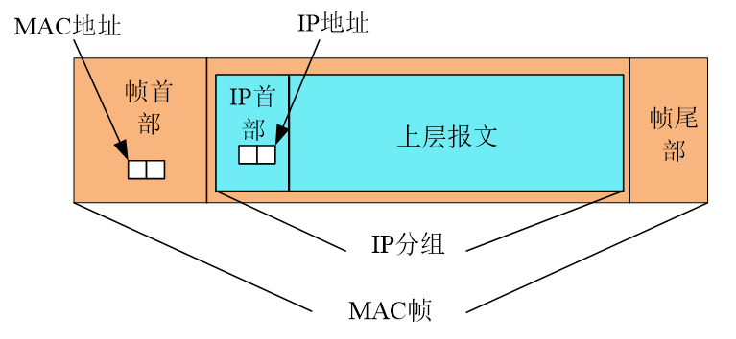
数据链路层在收到IP层的分组时，不改变分组内容（包括源、目的IP地址），而是加上自己的帧首部（包括源、目的硬件地址）

Slide 6
战略Vs战术
IP地址具有全局性
从源结点指向目的结点
像是战略上的目标
硬件地址是局部的
只在某一个物理网络上有用
相当于战术目标
战略目标是不能改变的，但是战术目标却是根据所处环境（物理网络）而不断变化的

Slide 7
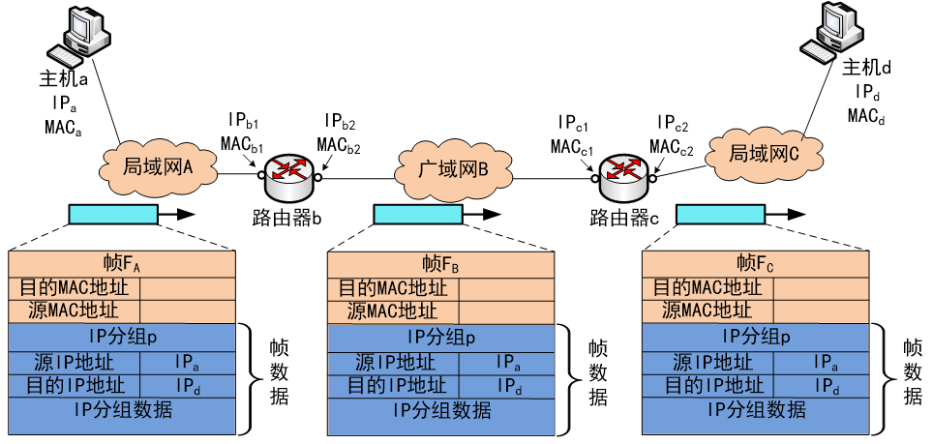
MAC_{b1}
MAC_{c1}
MAC_{d}
MAC_{a}
MAC_{b2}
MAC_{c2}

Slide 8
13.1 硬件地址与IP地址
13.1.1 地址在传输过程中的转换
13.1.2 数据在路由器上的转换
13.1.3 IP地址和硬件地址在计算机中的位置
13.2 IP地址和硬件地址的映射ARP
13.3 借助多播MAC地址完成IP多播交付

Slide 9
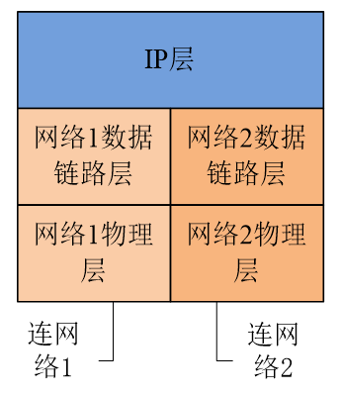
路由器的模型
路由器往往可以连接多个网络
路由器需要具备以下条件
熟悉不同物理网络的协议，可以从物理网络接收并解析帧、将分组封装成物理网络所能理解的帧。
知道下一步该传给谁，它的MAC地址是什么

Slide 10
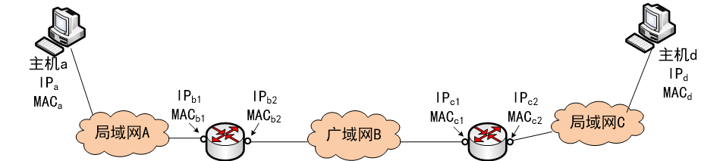
路由器b为例
收到帧F_{A}
拆分为帧首、帧数据等部分，验证帧是否存在错误
相当于豪横公司的中转服务人员从方言A理解旅客的行程等信息
抛弃了F_{A}的帧首（包括MAC_{a}和MAC_{b1}）
获得IP分组p。

Slide 11
路由器b为例
所有结点都必须支持IP协议
中转服务人员都熟悉普通话
b必然清楚p的首部内容，获得其目的IP地址
查询路由表可知下一步需要发送给谁。这里是转发给路由器c的左边接口（IP_{c1}、MAC_{c1}）

Slide 12
路由器b为例
b把p转移到连接下一个网络的接口（IP_{b2}、MAC _{b2}）处
这个过程涉及到重要的概念：交换。
b把p作为帧数据重新封装
加上广域网B的帧首（包括广域网的目的和源硬件地址），形成F_{B}
这个过程相当于中转服务人员用方言B对旅客行程的再次陈述
发给广域网B

Slide 13
13.1 硬件地址与IP地址
13.1.1 地址在传输过程中的转换
13.1.2 数据在路由器上的转换
13.1.3 IP地址和硬件地址在计算机中的位置
13.2 IP地址和硬件地址的映射ARP
13.3 借助多播MAC地址完成IP多播交付

Slide 14
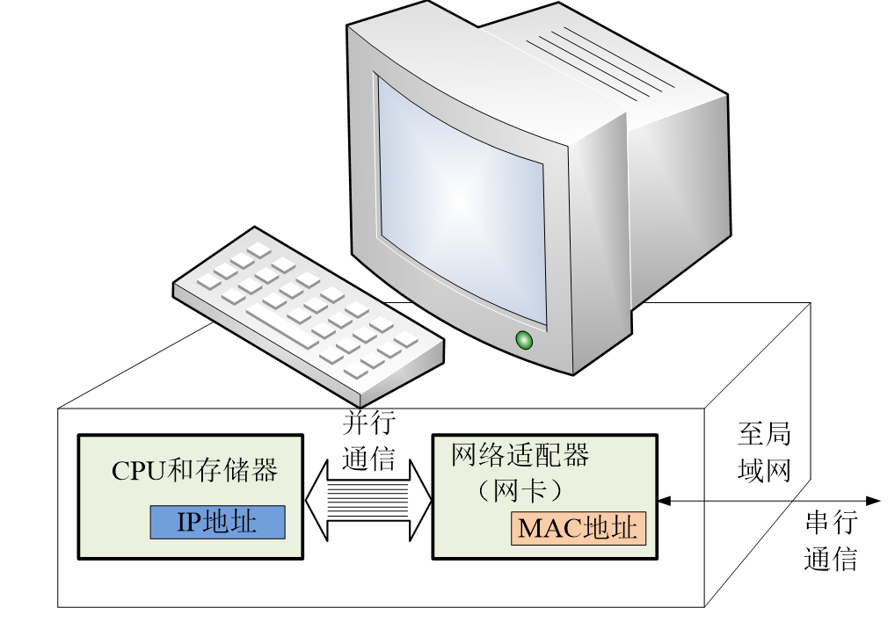

Slide 15
IP地址是属于软件层面的
开机后由操作系统装载在内存中
供软件和IP协议使用
当形成分组后，以该IP地址作为源IP地址
硬件地址是被写在网络适配器ROM中的
当网络适配器将分组封装成数据帧时，利用此MAC地址作为源MAC地址

Slide 16
13.1 硬件地址与IP地址
13.1.1 地址在传输过程中的转换
13.1.2 数据在路由器上的转换
13.1.3 IP地址和硬件地址在计算机中的位置
13.2 IP地址和硬件地址的映射ARP
13.3 借助多播MAC地址完成IP多播交付

Slide 17
1 为什么需要地址解析协议ARP
用户的数据在进行传输时，涉及到了IP地址和MAC地址。IP地址是容易得到的
a是知道b左边接口的IP地址的（操作系统的网络设置）
b是知道c左边接口的IP地址的（路由表下一跳）。
c和主机d处于同一个网络，根据目的IP地址知道d的IP地址

Slide 18
但是
IP地址在具体的物理网络中是不被认可的
每一个物理网络都是按照自己的地址（硬件地址）来进行处理的
可以把IP地址比喻成省、市、区，是一种大家都认可的逻辑地址
人类可以理解的抽象的地址
那么MAC地址就可以被比喻成东经ee゜北纬nn゜的地理地址
导航仪可以理解的实实在在的地址

Slide 19
如果传输过程中,a不知道b左边接口的MAC地址，b不知道c左边接口的MAC地址，c不知道主机d的MAC地址，怎么办呢？
那就建立一个映射关系（如同字典），在需要使用时进行查询就可以了。
问题又来了，如何在已经知道了一个设备IP地址的情况下，找出其相应的MAC地址呢？
互联网是使用APR协议来完成的

Slide 20
2 ARP协议工作过程
ARP是IP层中一个非常重要的辅助协议
每一个主机都设有一个ARP高速缓存
相当于一个转换表/映射表
每个表项都保存了各设备IP地址到物理MAC地址的映射
其主要内容是<IP地址，MAC地址，映射有效时间>

Slide 21
ARP的工作过程
当主机A欲向本网的主机B发送数据时，在ARP高速缓存中查看是否有B的映射信息
如果存在B的映射信息，将此MAC地址写入数据帧，通过物理网络发往此MAC地址。结束。

Slide 22
如不存在B的映射信息，则ARP在本网上广播一个ARP请求分组
包括本机IP地址、MAC地址，B的IP地址，以及值为FF-FF-FF-FF-FF-FF的目的MAC地址。
本网所有主机都可收到请求，但只有B会发起ARP响应
包含发送方（B）的IP地址、MAC地址和接收方（A）的IP地址、MAC地址。
A收到ARP响应分组后，将得到的B的IP地址和MAC地址写入ARP高速缓存中
后续发送数据帧可以采用此信息。

Slide 23
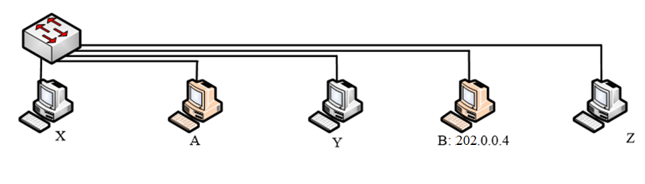
ARP请求
本机IP是202.0.0.2，MAC地址是22-10-C0-12-AD-19，想知道202.0.0.4的MAC地址

Slide 25
ARP响应
本机IP是202.0.0.4，MAC地址是11-12-C1-13-AD-18，

Slide 27
ARP特点
ARP高速缓存的存在可有效减少ARP广播的数量，大大减少网络的负担，提高数据传送的效率
为了减少网络上的通信量，当主机B收到A的ARP请求分组时，将主机A的<IP地址，MAC地址>映射信息也写入自己的ARP高速缓存中
从IP地址到MAC地址的解析是自动进行的，主机的用户对这种地址解析的过程是不需要知道的
就像旅客在乘车（特别是卧铺）时，自然有豪横公司的乘务人员帮助旅客找到下车的地点

Slide 28
3 ARP协议的典型工作情况
ARP只能被用于解决同一个物理网络上的设备的地址映射问题
ARP的广播会被路由器所截断
其他物理网络的硬件地址对于本网络来说，根本就无意义
如果目的主机和源主机不在同一个物理网络上的话，怎么办呢?

Slide 29
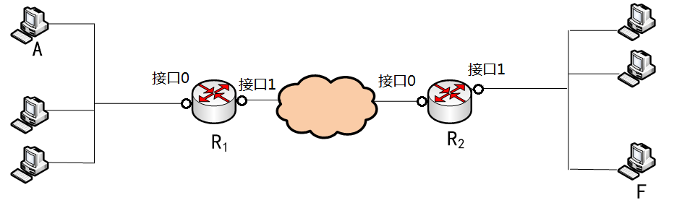
ARP请求
数据帧
ARP请求
数据帧
ARP响应
ARP请求
数据帧
ARP响应
ARP响应

Slide 30
总结
发方是A，要把IP分组发到本网上的B，使用ARP找到B的MAC地址，使用此MAC地址封装分组后发给B
发方是A，要把IP分组发到另一网上的F，使用ARP找到本网络上的路由器R₁的MAC地址，使用此MAC地址封装分组发给R₁
发方是路由器R₁，要把分组发到另一个网上的F，使用ARP找到更靠近F的R₂的MAC地址，使用此MAC地址封装分组后发给R₂
发方是R₂，要把分组发到本网上的F，使用ARP找到F的MAC地址，使用此MAC地址封装分组后发给F

Slide 31
13.1 硬件地址与IP地址
13.1.1 地址在传输过程中的转换
13.1.2 数据在路由器上的转换
13.1.3 IP地址和硬件地址在计算机中的位置
13.2 IP地址和硬件地址的映射ARP
13.3 借助多播MAC地址完成IP多播交付

Slide 32
1. 由多播IP地址转换到多播MAC地址
IP多播要依靠局域网的硬件多播实现最后一步的交付
IEEE为局域网规定了48比特的全球MAC地址，也支持多播
MAC地址第1字节的最低位（I/G位）为1时，为多播地址，只能作为目的地址
其中01-00-5E-00-00-00到01-00-5E-7F-FF-FF范围内的地址被用来支持IP多播

Slide 33
仔细观察
多播MAC地址前25比特固定，后23比特可用于标识多播组
D类IP地址前4比特为1110，后28比特可用于标识多播组
23 ≠ 28！两者无法一一对应！只能多对一
多播IP地址225.129.66.35（E1 81 42 23）和225.1.66.35（E1 01 42 23），取后23比特，前面加上多播MAC地址的前25比特，转换成的多播MAC地址都是01-00-5E-01-42-23

Slide 34
后果看上去很严重
网络上有多个主机参与了不同的IP多播组
但是在网卡绑定的多播MAC地址相同！
虽然可能性比较小，但是网卡还是可能接受不属于自己的多播数据帧

Slide 35
2. 硬件多播
主机A如参与到某个IP多播组中，使用IGMP向连接本网络的路由器R进行通告
包含多播IP地址IP_{m}，如225.129.66.35
同时A将自己的网卡绑定映射后的多播MAC地址MAC_{m}
如01-00-5E-01-42-23
R根据IP_{m}得到MAC_{m}
R收到发给IP_{m}的多播分组时，使用局域网帧结构封装该分组（目的地址为MAC_{m}），发送到局域网上
主机网卡根据MAC_{m}接收多播数据

Slide 36
网络层过滤
多播IP地址和多播MAC地址非一一对映关系
主机网卡可能收到不是发给自己的多播分组
网卡无法分辨是否是发给自己的
心有余而力不足啊
将这些分组交给网络层，网络层则根据IP_{m}进行过滤，仅留下自己关注的多播组的分组

Slide 37
